Slide 1
Üldözés
Eseményvezérelt programok
© Tóth József, 2015 http://infotanar.blog.hu

Slide 2
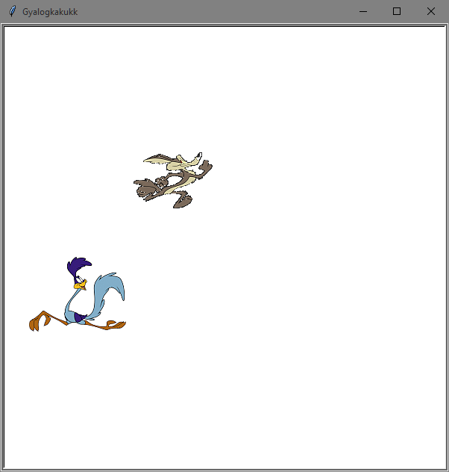
Feladat
Készíts programot, amelyben a gyalogkakukkal kell eljutni egy ablak felső széléhez, miközben a prérifarkas igyekszik megakadályozni ebben!
A kakukkot a nyíl billentyűkkel lehessen irányítani!
A farkas mindig a kakukk felé lépjen!
Az ablak tetejének elérésekor a játékos nyer, ha elkapja a farkas, akkor veszít.

Slide 3

Előkészületek
A pálya –MERET-től +MERET-ig tart mindkét irányban.
gyalog.pyw

Slide 4
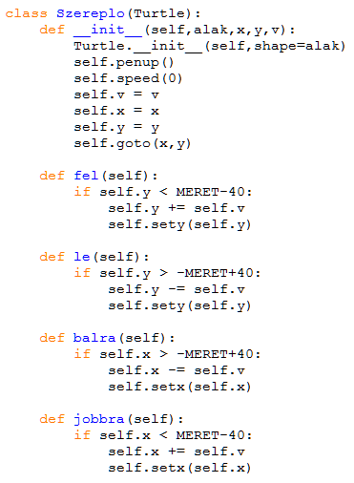
Szereplo osztály (kakukk és farkas is)
alak: kép
x, y: koordináták
v: ennyit lép egyszerre (sebesség)
A farkas és a kakukk csak ezekben különböznek egymástól.
?

Slide 5
Szereplo osztály – megoldás
alak: kép
x, y: koordináták
v: ennyit lép egyszerre (sebesség)
A farkas és a kakukk csak ezekben különböznek egymástól.

Slide 6
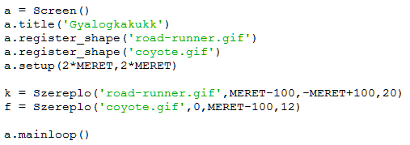
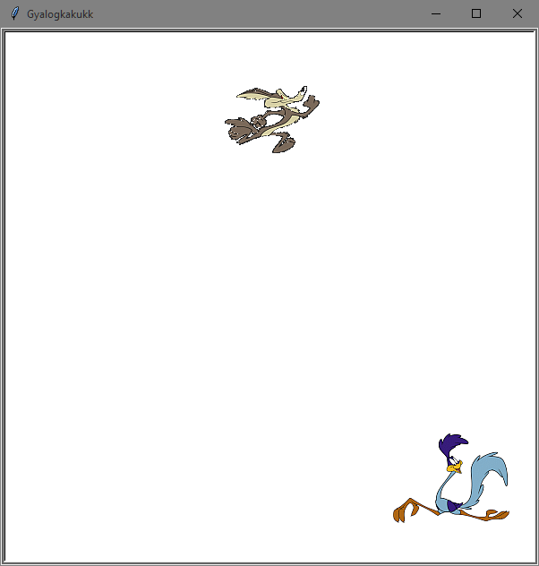
Főprogram
Mekkora lesz a szereplők sebessége?

Slide 7
Eseményvezérelt program
Nem sorban hajtja végre a teljes program utasításait,
hanem várakozik, és egyes események bekövetkezésekor hajtja végre a hozzájuk tartozó programrészeket.
Események:
egérgomb lenyomása
húzás az egérrel,
billentyű lenyomása.

Slide 8
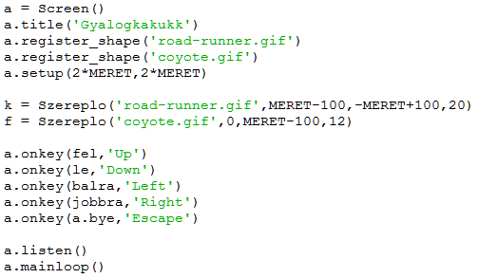
Események kezelése 1.
Így még nem működik! El kell készíteni a fel, le, balra és jobbra függvényeket!
Az a.bye bezárja az ablakot.

Slide 9
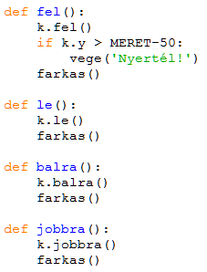
Események kezelése 2.
A főprogram elé kell beírni!
Még mindig nem működik! El kell készíteni a farkas és a vege függvényeket is!
A farkas függvény a farkas lépését határozza meg, a vege függvény pedig leállítja a játékot.
A farkas mindig a kakukk után lép.
?

Slide 10
Események kezelése 2. – megoldás
A főprogram elé kell beírni!
Még mindig nem működik! El kell készíteni a farkas és a vege függvényeket is!
A farkas függvény a farkas lépését határozza meg, a vege függvény pedig leállítja a játékot.
A farkas mindig a kakukk után lép.

Slide 11
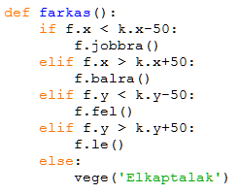
Események kezelése 3.
A fel függvény elé kell beírni!
A farkas először vízszintesen, azután függőlegesen közelíti meg a kakukkot.
Akkor kapja el, ha mindkét irányban közelebb van 50 pontnál.
A vege függvény még mindig hiányzik.

Slide 12
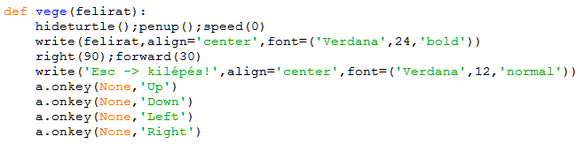
Események kezelése 4.
A farkas függvény elé kell beírni!
A győzelem és a vereség csak a feliratban különbözik.
Először egy névtelen teknőssel kiírja az eredményt, majd kikapcsolja az eseménykezelőket. (Megszünteti a hozzárendelést. None = semmi)
Próba! (A billentyűket nem érdemes lenyomva tartani!)

Slide 13
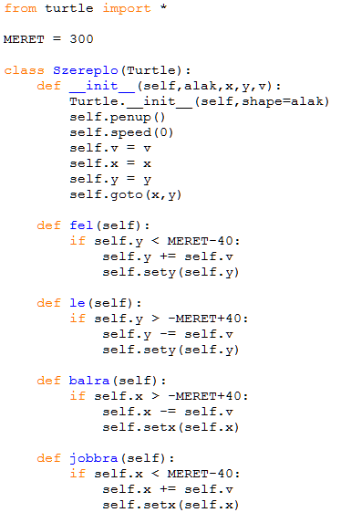
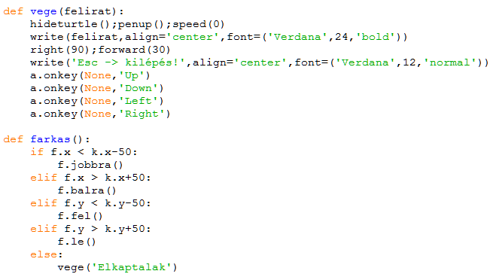
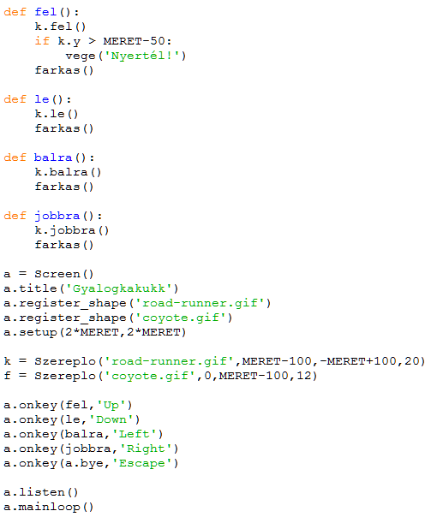
gyalog.pyw
Indítsd el a Fájlkezelőből is!

Slide 14
